Slide 1
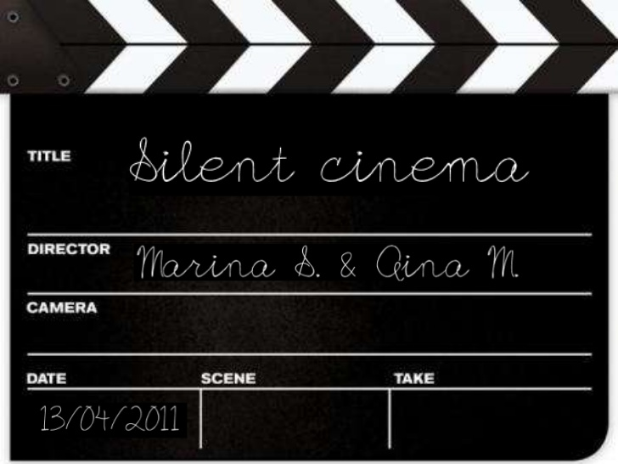

Proposta artista residente
Projeto Cultural da Escola- Agrupamento Escolas Madeira Torres
This Photo by Unknown Author is licensed under CC BY-NC-ND

Slide 2
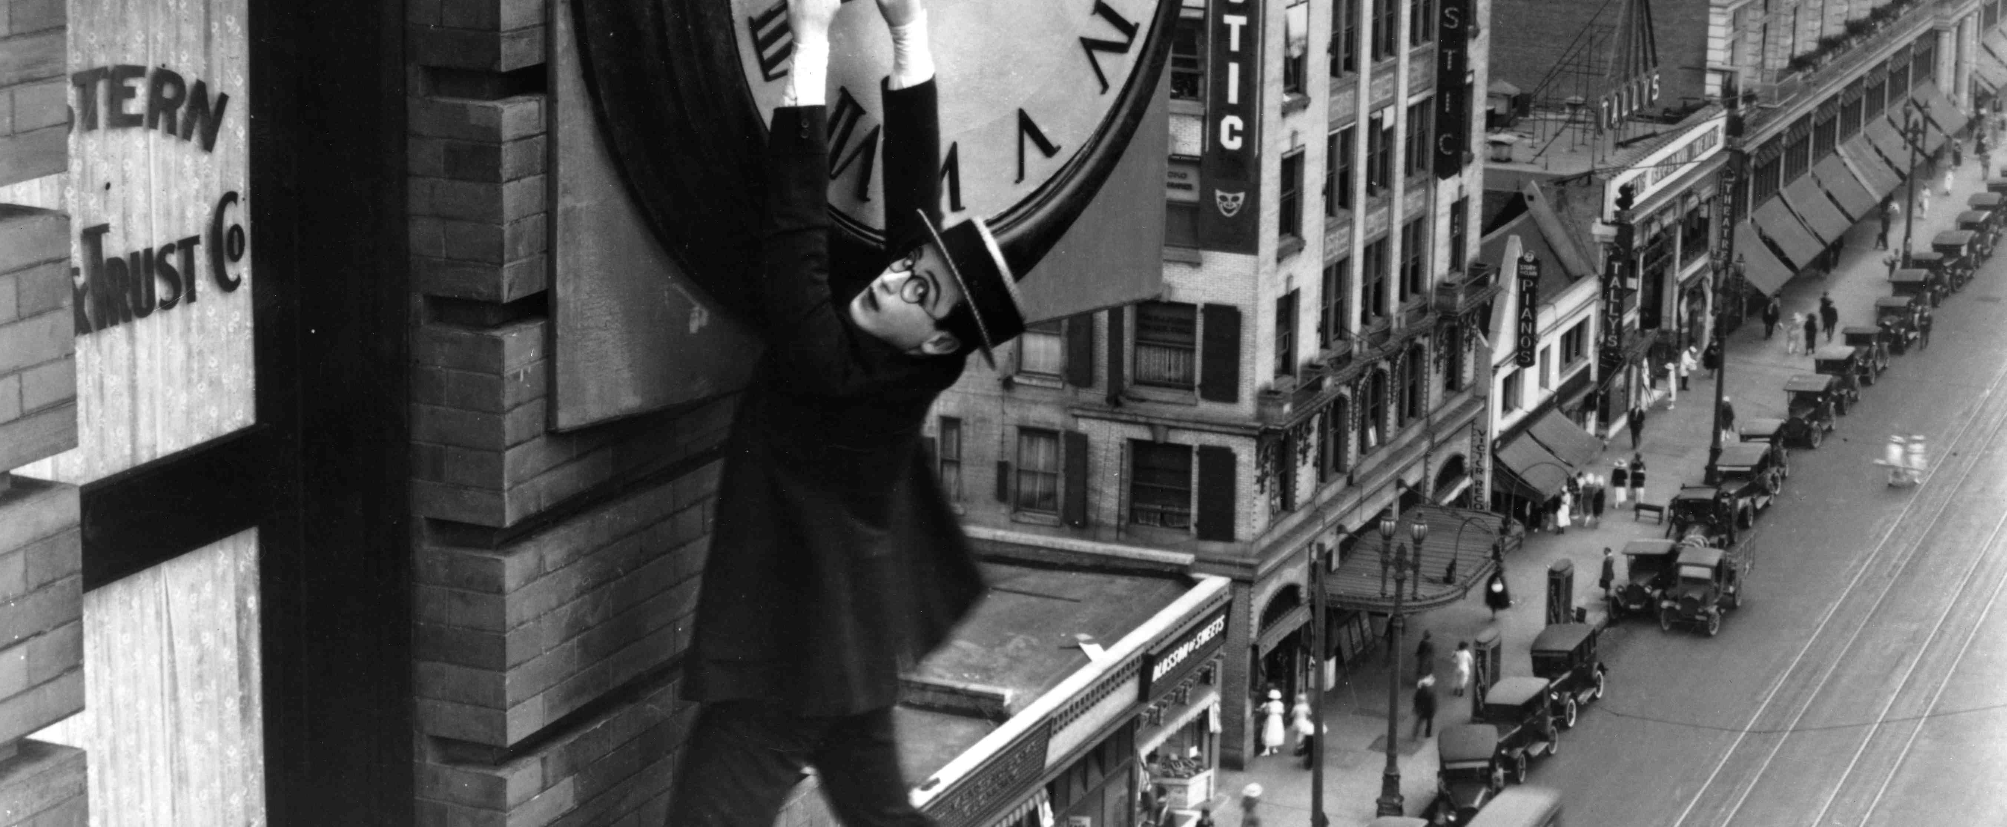
Título:
"Ressonância: Explorando o Som no Cinema Mudo"
Visão geral:
"Ressonância" é um programa de residência artística imersiva que convida os alunos a mergulhar no fascinante mundo do cinema mudo e do design de som. Os participantes irão explorar o contexto histórico, experimentar efeitos sonoros e criar as suas próprias peças transdisciplinares inspiradas em filmes mudos clássicos.
This Photo by Unknown Author is licensed under CC BY-SA-NC

Slide 3
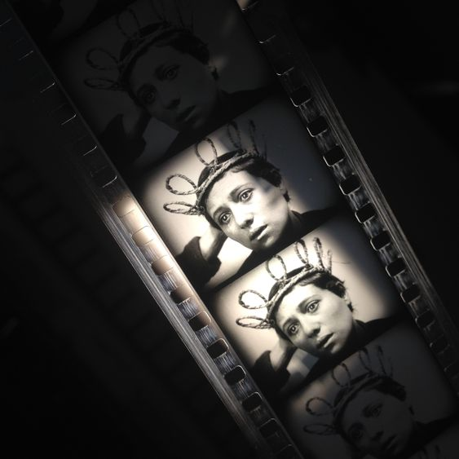
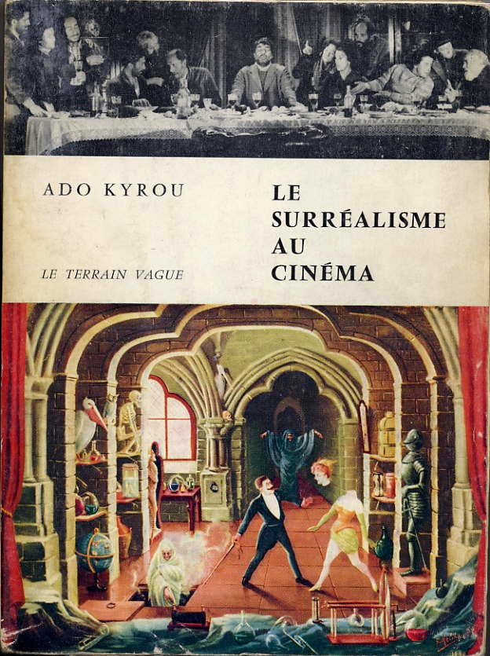
Objetivos:
1. Conhecer o cinema mudo:
- Saber mais sobre a era do cinema mudo, o seu impacto na narrativa e o papel dos efeitos sonoros ao vivo durante as exibições.
Estudar filmes mudos icônicos como "O General" (1926) e "Metrópolis" (1927) para analisar como os efeitos sonoros melhoraram a narrativa.
2. Produção de Efeitos Sonoros:
- Explorar várias técnicas de produção de som usando objetos do dia a dia (por exemplo, cascas de coco, chapas de metal, placas de madeira).
- Colaborar com colegas para criar efeitos sonoros ao vivo para cenas selecionadas de filmes mudos.
3. Arte Transdisciplinar:
-- Incentivar os alunos a pensar além da arte sonora tradicional. A componente principal das suas peças deve ser o som (música, vozes, sons ambientes), mas podem incorporar outros suportes (visuais, performativos, etc.).
4. Exposição e Apresentação:
- Organizar uma exposição que apresenta as criações de arte sonora dos alunos.
- Organizar apresentações públicas, workshops e discussões para partilhar insights e processos criativos.

Slide 4

Cronograma:
Data da apresentação do projeto: junho de 2024
Seleção das turmas: setembro de 2024
Período de residência: outubro de 2024 a fevereiro de 2025
Apresentação pública: meados de março de 2025

Slide 5
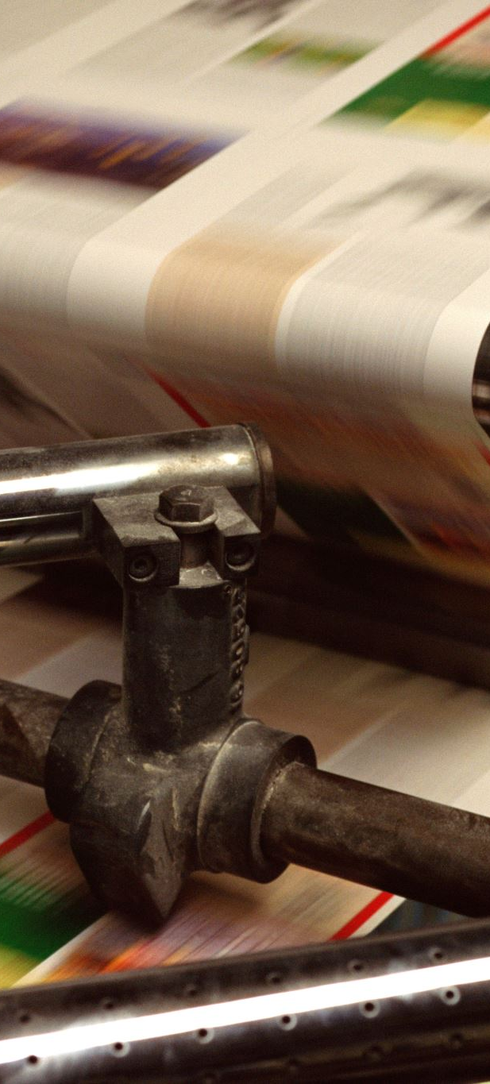
Recursos:
Colaboração com o Centro de Artes e Criatividade;
Parcerias com museus ou arquivos de filmes para ter acesso à exibições de filmes mudos e artefatos históricos (Cinemateca Portuguesa)e explorar os arquivos audiovisuais e de áudio do museu como fonte de inspiração;
Artista residente e especialistas: Convidar designers de som, cineastas e historiadores para workshops e palestras. Organizar sessões criativas no CAC e noutros espaços relevantes.

Slide 6
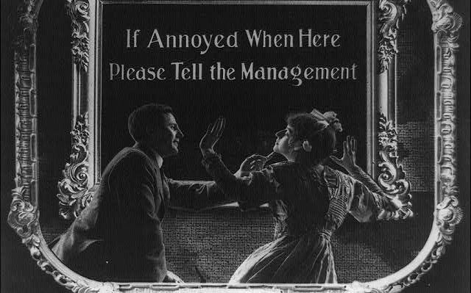
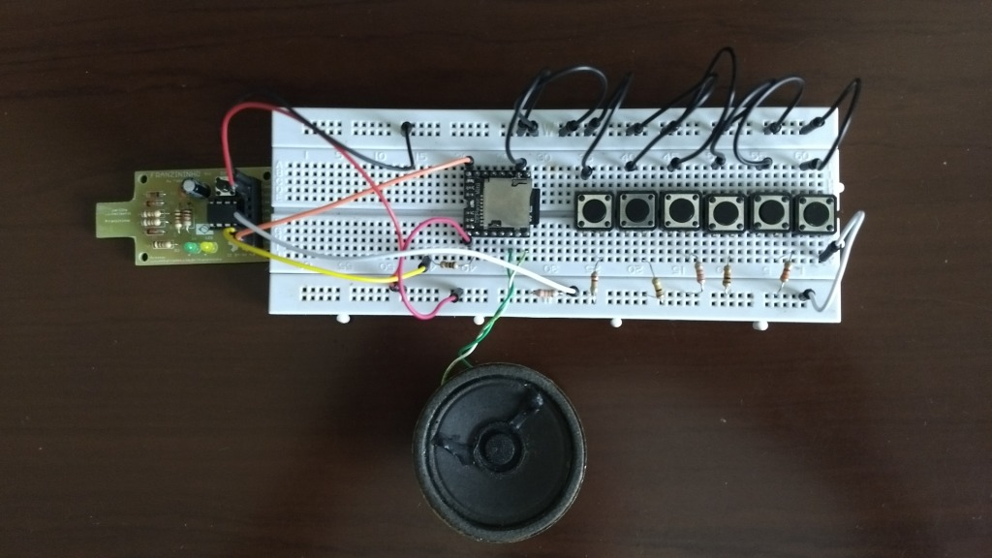
Durante a residência artística, uma variedade de oficinas podem ser organizadas para envolver os alunos e melhorar a sua compreensão do cinema mudo e da produção de efeitos sonoros.
This Photo by Unknown Author is licensed under CC BY-NC-ND
This Photo by Unknown Author is licensed under CC BY

Slide 7

Contexto histórico e análise fílmica:
Título: “Dos ecrãs silenciosos aos ouvidos modernos”
Descrição: Explorar a evolução do cinema mudo, cineastas icónicos e filmes inovadores. Analisar cenas de filmes clássicos mudos para compreender o papel dos efeitos sonoros durante essa época.
Técnicas de criação de efeitos sonoros:
Título: “Orquestra de sons encontrados”
Descrição: Ensine os alunos a criar efeitos sonoros utilizando objectos do quotidiano. Fazer experiências com cocos, folhas de metal, blocos de madeira e muito mais. Incentivar a criatividade e a colaboração.
Desempenho de Foley ao vivo:
Título: “Atrás do ecrã”
Descrição: Montar um mini estúdio com adereços (por exemplo, portas, passos, máquinas de vento). Os alunos revezam-se na execução de efeitos sonoros ao vivo enquanto assistem a uma cena de um filme mudo. Discutir o tempo, a precisão e a criatividade.
Paisagens sonoras e ambiente:
Título: “Criar Atmosfera”
Descrição: Explorar paisagens sonoras ambientais. Os alunos gravam sons do seu ambiente (por exemplo, chuva, pássaros, trânsito) e colocam-nos em camadas para melhorar cenas específicas do filme. Discutir o ambiente e o impacto emocional.

Slide 8

Composição colaborativa de partituras para filmes:
Título: “Compondo o Silêncio”
Descrição: Dividir os alunos em grupos. Cada grupo compõe uma partitura musical para um excerto de um filme mudo. Discutir a forma como a música complementa ou contrasta com os objectos visuais.
Sessões com especialistas convidados:
Título: “Conheça os Especialistas”
Descrição: Convidar designers de som, compositores e realizadores de cinema para partilharem as suas experiências. Discutir as tendências do sector, os processos criativos e a importância do som na narração de histórias.
Instalações sonoras interactivas:
Título: “Esculturas Sonoras”
Descrição: Os alunos criam instalações sonoras interactivas inspiradas em filmes mudos. Utilizam sensores, placas Arduino e altifalantes para desencadear efeitos sonoros quando os espectadores interagem com a instalação.
Visita de estudo à Cinemateca:
Título: “Viagem no Tempo do Cinema”
Descrição: Visitar a Cinemateca, espacos de exibição. Discutir características arquitectónicas, técnicas de projeção e a experiência imersiva de ver filmes mudos

Slide 9
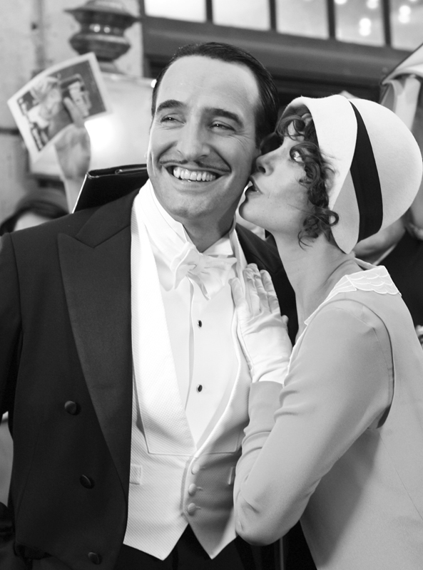
Mostra pública e partilha da experiência:
Título:
“Ressonância: Explorando o Som no Cinema Mudo”
Descrição: Evento público em que os alunos apresentem os seus projetos de arte sonora. Convidar a comunidade, entusiastas do cinema e especialistas para debates e comentários.
This Photo by Unknown Author is licensed under CC BY-NC-ND

Slide 10
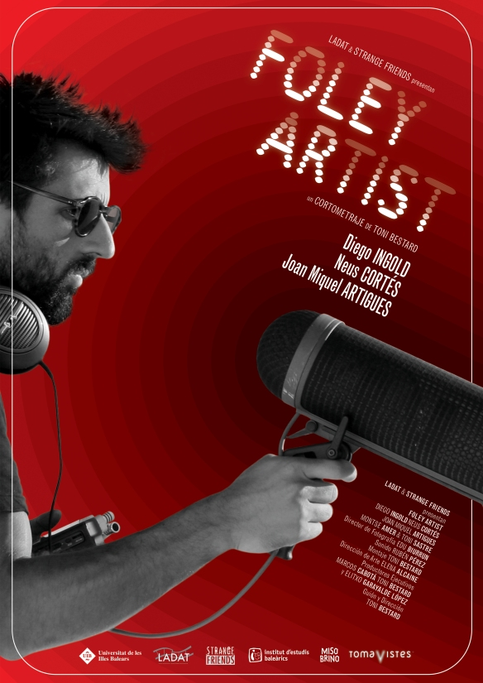
Equipamento necessário:
Um workshop de Foley ao vivo requer recursos específicos para criar efeitos sonoros autênticos.

Slide 11
Espaço e acústica:
Estúdio de Foley: Sala ou área pequena e insonorizada onde os participantes se possam movimentar livremente. Considerar a acústica para garantir uma gravação de som óptima.
Adereços e superfícies: Reunir uma variedade de adereços (por exemplo, sapatos, tecido, portas) e superfícies (por exemplo, madeira, gravilha, alcatifa) para criar sons diferentes.
Microfones e equipamento de gravação: Microfone Shotgun e Gravador de Áudio

Slide 12
Adereços e ferramentas de Foley:
Calçado: Ter diferentes tipos de sapatos (por exemplo, ténis, botas, saltos altos) para os passos.
Pano e tecido: Utilize vários tecidos (por exemplo, ganga, seda, cabedal) para sons de farfalhar.
Portas e adereços: Inclua portas, chaves, fechaduras e outros objectos comuns para sons de portas a ranger, bater e manusear.
Sistema de reprodução:
Monitor ou altifalantes: Instale um monitor ou altifalantes para reproduzir os sons gravados durante o workshop.

Slide 13
Área de atuação:
Fosso ou Superfície de Foley: área designada (um “foley pit”) onde os participantes possam executar passos, movimentos e outras acções. Podem ser utilizadas diferentes texturas (por exemplo, areia, gravilha, água) para simular várias superfícies.
Facilitador da oficina: técnico de som
Criatividade e imaginação:
Incentivar os participantes a pensar de forma criativa e a experimentar adereços e movimentos não convencionais. O Foley é uma forma de arte que permite a inovação!
Referência visual:
Clips de filmes mudos: Cenas de filmes mudos como referência visual. Os participantes podem sincronizar as suas acções com os movimentos no ecrã.

Slide 14
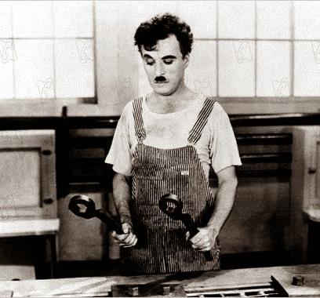
A Equipa PCE
Coordenadora: Cristina Coimbra
Membros:
Elisabere Reis
Niki Paterianaki

